Slide 1
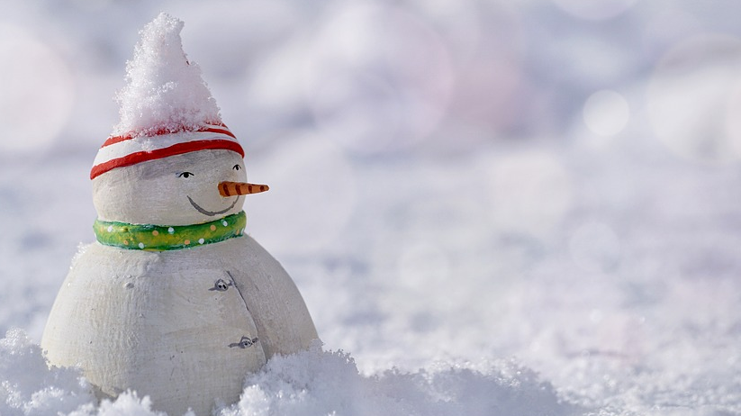
语文 二年级 上册 配人教版
雪孩子
PEOPLE'S EDUCATION EDITION LANGUAGE SECOND GRADE FIRST VOLUME
汇报人：xippt

Slide 2
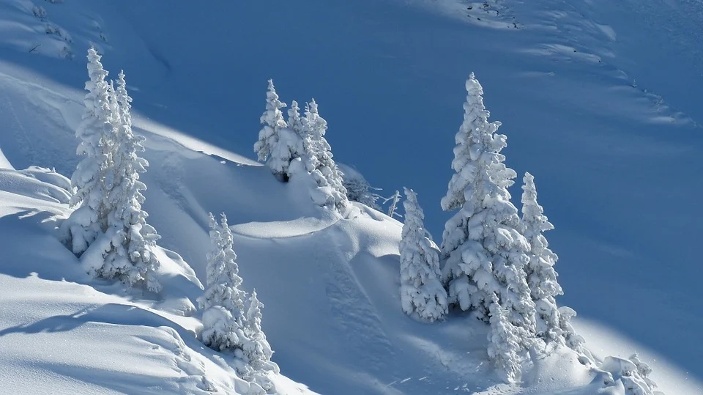
课文导入
说像糖，它不甜。说像盐，又不咸。冬天有时一片，夏天谁都不见。
猜一猜：这是什么?

Slide 3
初读生字
认一认，读一读
hái ràng qǐ wán wăng
孩让起玩往
jiào shāo zhī dào huà
觉烧知道化

Slide 4
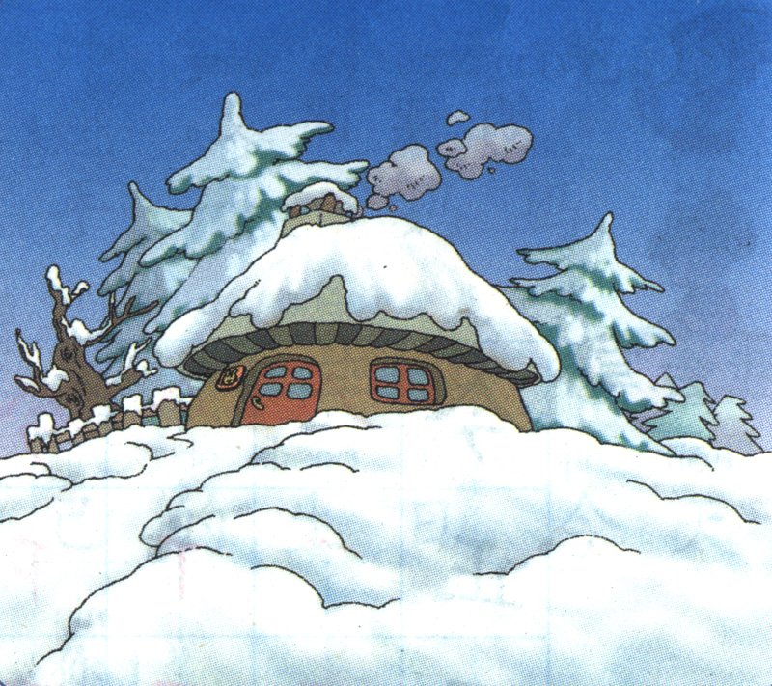
课文梳理
“从哪儿能读出雪下得大呢？”
下了一天一夜的雪。房子上、树上、地上一片白。

Slide 5
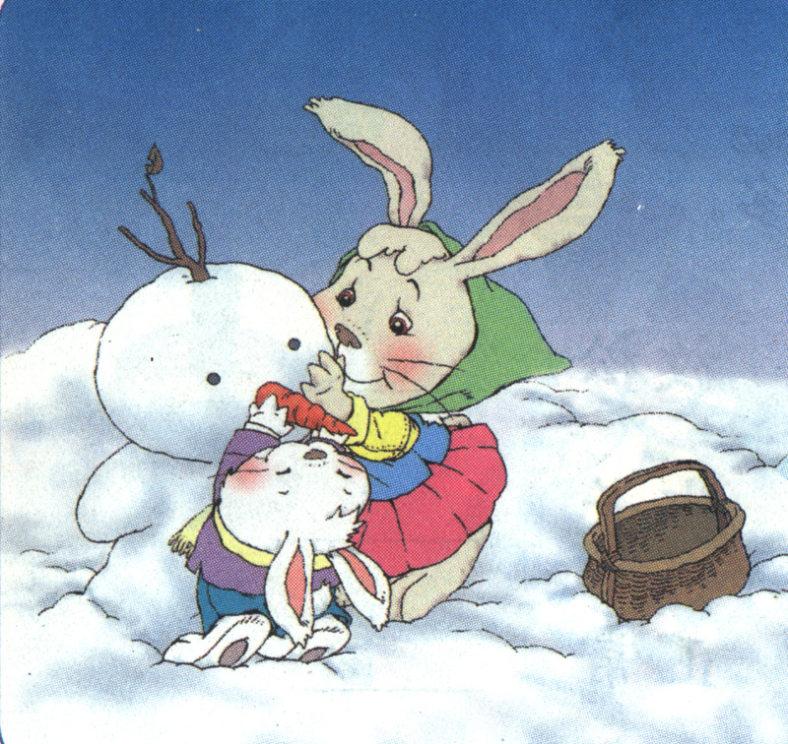
课文梳理
兔妈妈要出去找吃的。她堆了一个漂亮的雪孩子，让他和小白兔一起玩。

Slide 6
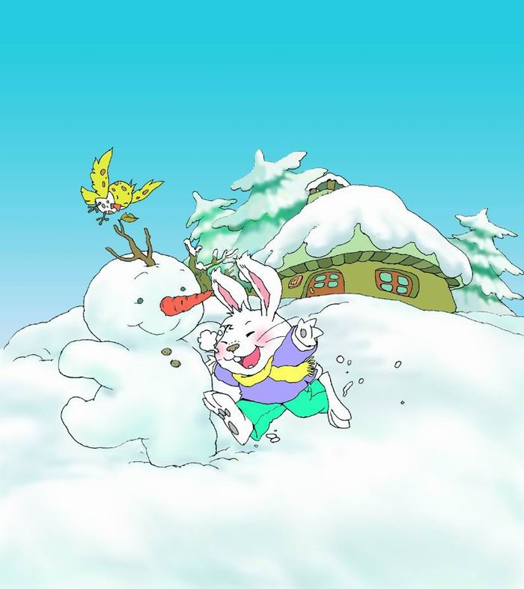
课文梳理
小白兔很高兴，是怎么做的？
看着可爱的雪孩子，小白兔真高兴。他和雪孩子又唱又跳，玩得很开心。

Slide 7
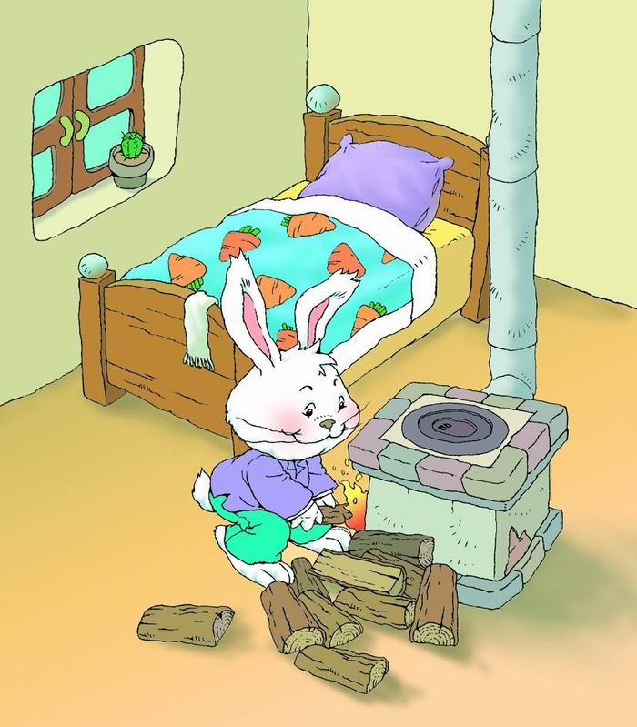
课文梳理
小白兔玩累了，就回家休息。屋子里很冷，他往火里加了一些柴，就上床睡觉了。

Slide 8
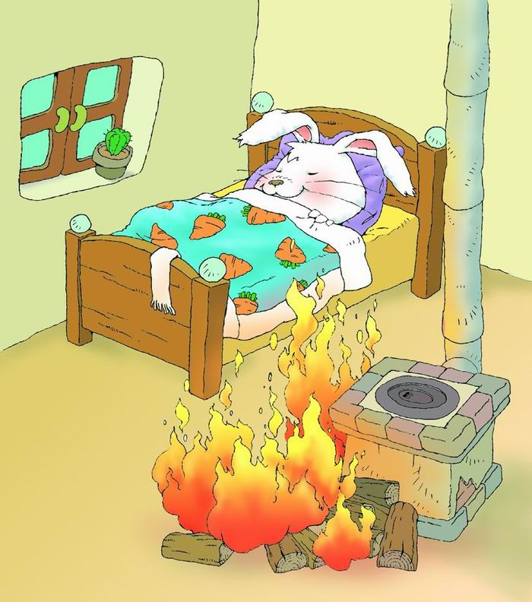
课文梳理
火把旁边的柴堆烧着了。小白兔睡得正香，一点儿也不知道。

Slide 9
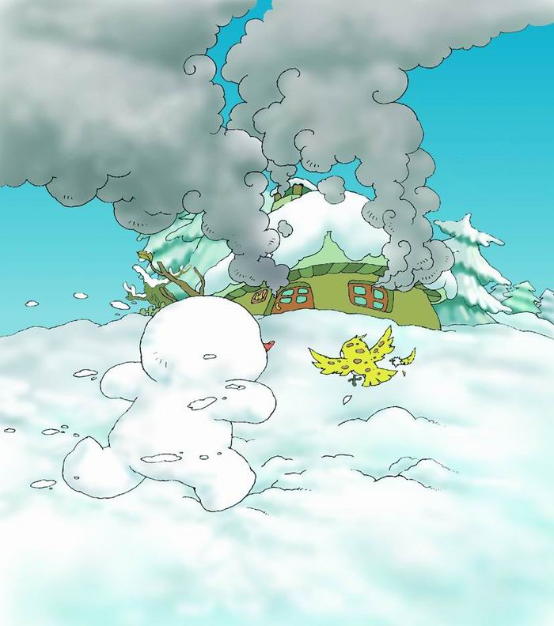
课文梳理
披文入情，感受雪孩子的形象
雪孩子看见小白兔家着火了，就飞快地跑了过去。

Slide 10
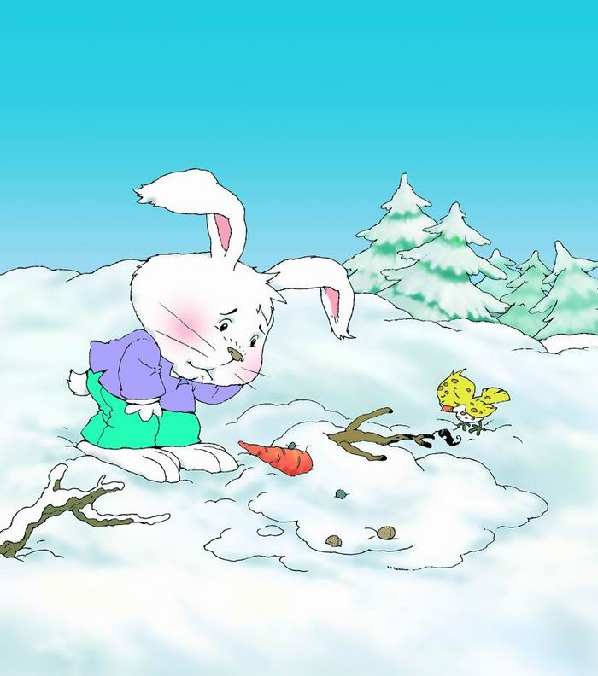
课文梳理
雪孩子从大火中救出了小白兔，自己却化了。

Slide 11
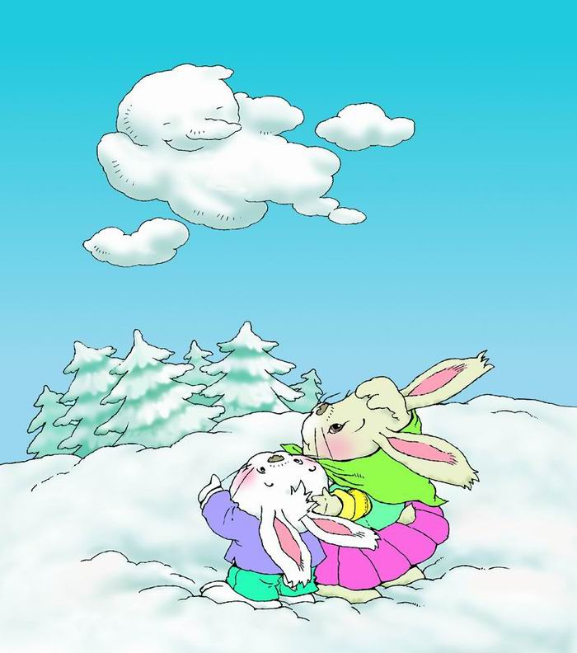
课文梳理
雪孩子哪里去了呢？他飞到了空中，成了一朵白云，一朵很美很美的白云。

Slide 12
说一说
说说小白兔望着白云会说些什么。
你想对雪孩子说什么?

Slide 13
拓展延伸
雪孩子救出了小白兔，自己变成了什么？
雪孩子是怎样飞到天上的？还会回来吗？

Slide 14
课外拓展
读儿歌——堆雪人
寒风吹，雪花飘，
堆个雪人个子高。
我给雪人穿单衣，
外面又套大棉袄。
太阳公公怕他热，
把他的衣裳全脱掉。
光着身子还冒汗，
越流汗水个越小。

Slide 15
版权声明
感谢您下载xippt平台上提供的PPT作品，为了您和xippt以及原创作者的利益，请勿复制、传播、销售，否则将承担法律责任！xippt将对作品进行维权，按照传播下载次数进行十倍的索取赔偿！
1. 在xippt出售的PPT模板是免版税类(RF:
Royalty-Free)正版受《中国人民共和国著作法》和《世界版权公约》的保护，作品的所有权、版权和著作权归xippt所有,您下载的是PPT模板素材的使用权。
2. 不得将xippt的PPT模板、PPT素材，本身用于再出售,或者出租、出借、转让、分销、发布或者作为礼物供他人使用，不得转授权、出卖、转让本协议或者本协议中的权利。

Slide 16
作业布置
1、将雪孩子的故事讲给爸爸妈妈听；
2、复习课文里面的生字。

Slide 17
语文 二年级 上册 配人教版
感谢聆听
PEOPLE'S EDUCATION EDITION LANGUAGE SECOND GRADE FIRST VOLUME
汇报人：xippt

